Slide 1
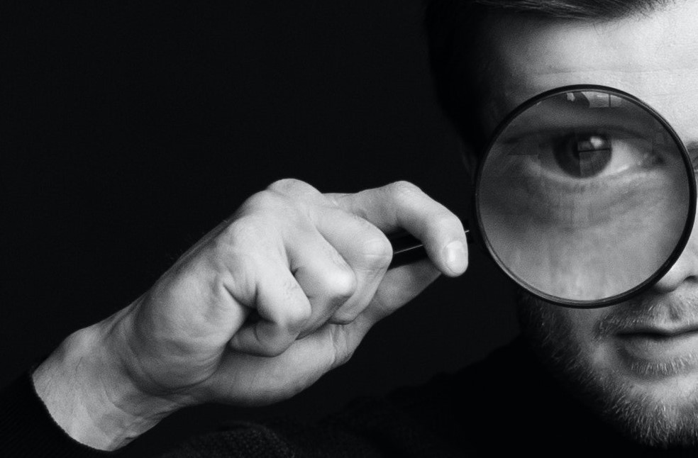
MANIPULERADE BILDER VISUELL KÄLLKRITIK

Slide 2
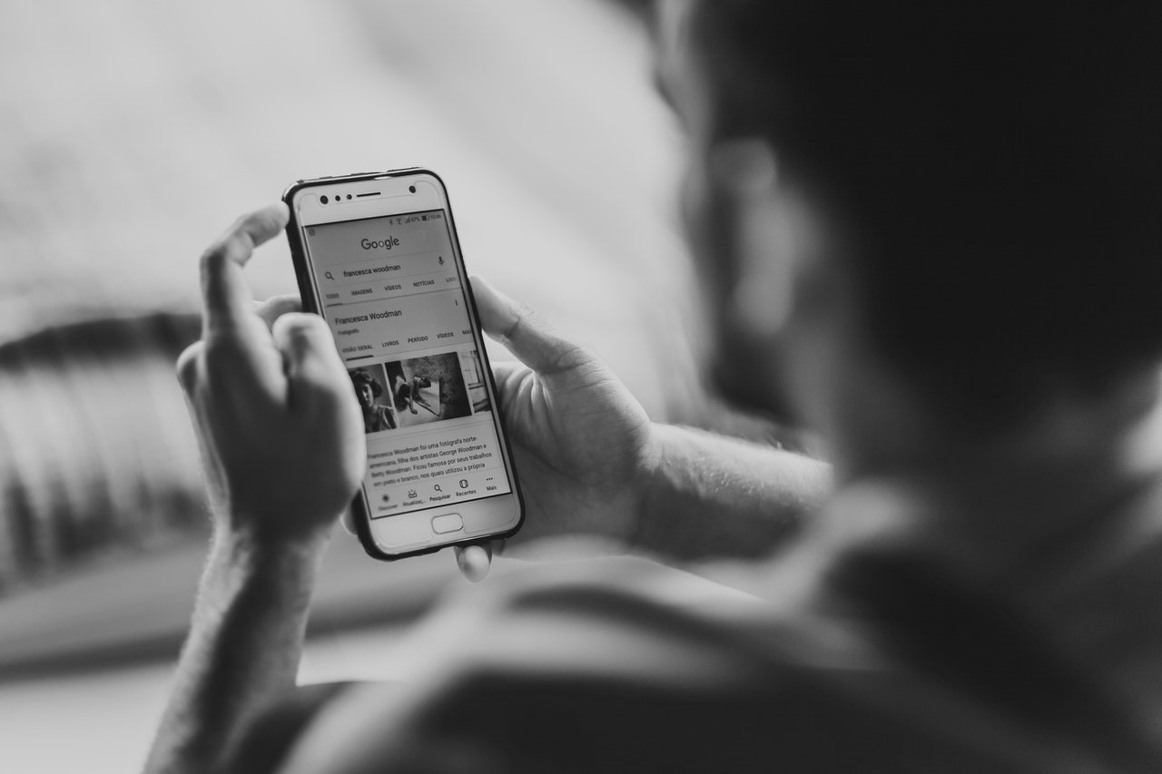
DISKUTERA!
DISKUTERA
DISKUTERA!
Vad delar du för bilder på sociala medier?
Vad gör du med dina bilder innan du publicerar dem på sociala medier?
Är du kritisk till de bilder du ser på sociala medier?

Slide 3
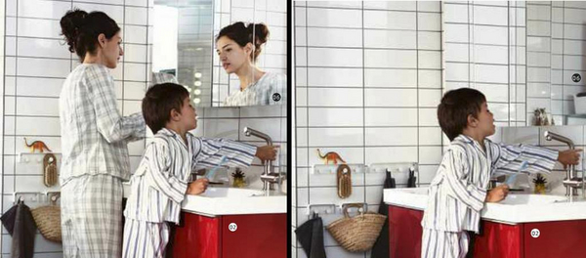
MANIPULATION, VAD ÄR DET?
Att ändra något befintligt, en bild eller en text för att påverka mottagarens åsikter, beslut eller handlingar.
Bildmanipulation kallas också för bildretuschering. Då ändras ett originalfotot så att det delvis får ett nytt innehåll och ändrar sin betydelse.

Slide 4
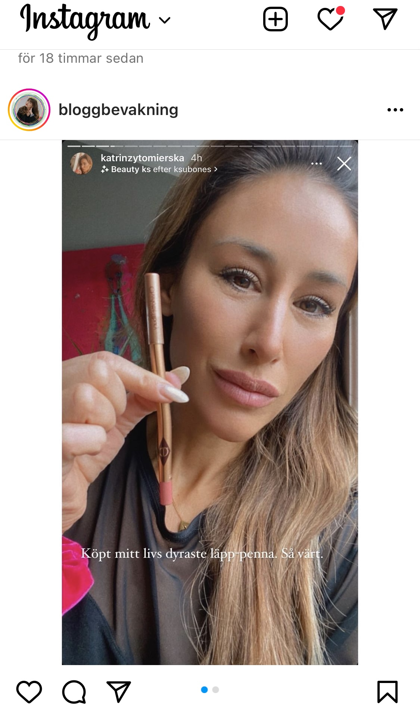
KAN DU HITTA NÅGOT KONSTIGT I DENNA BILD?

Slide 5
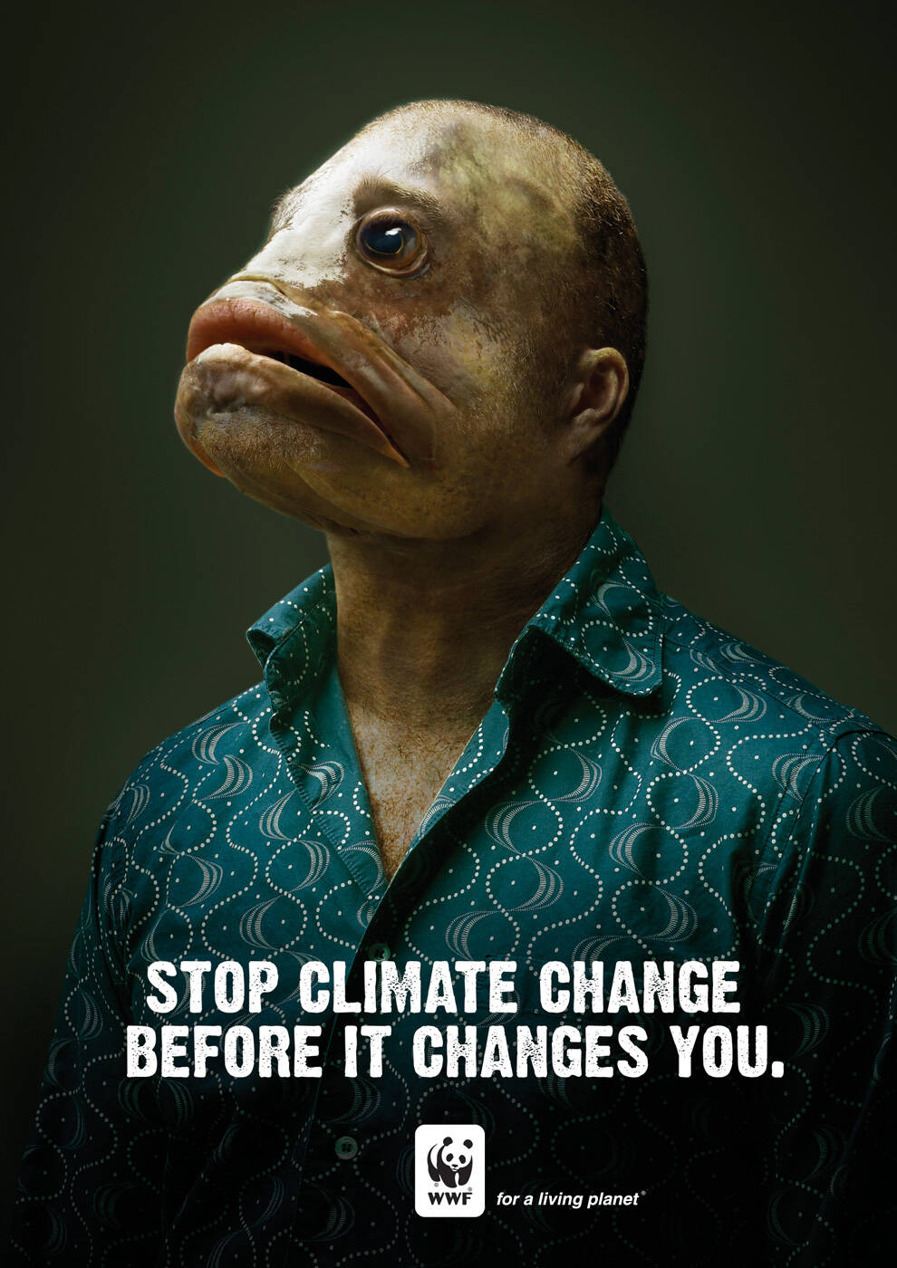
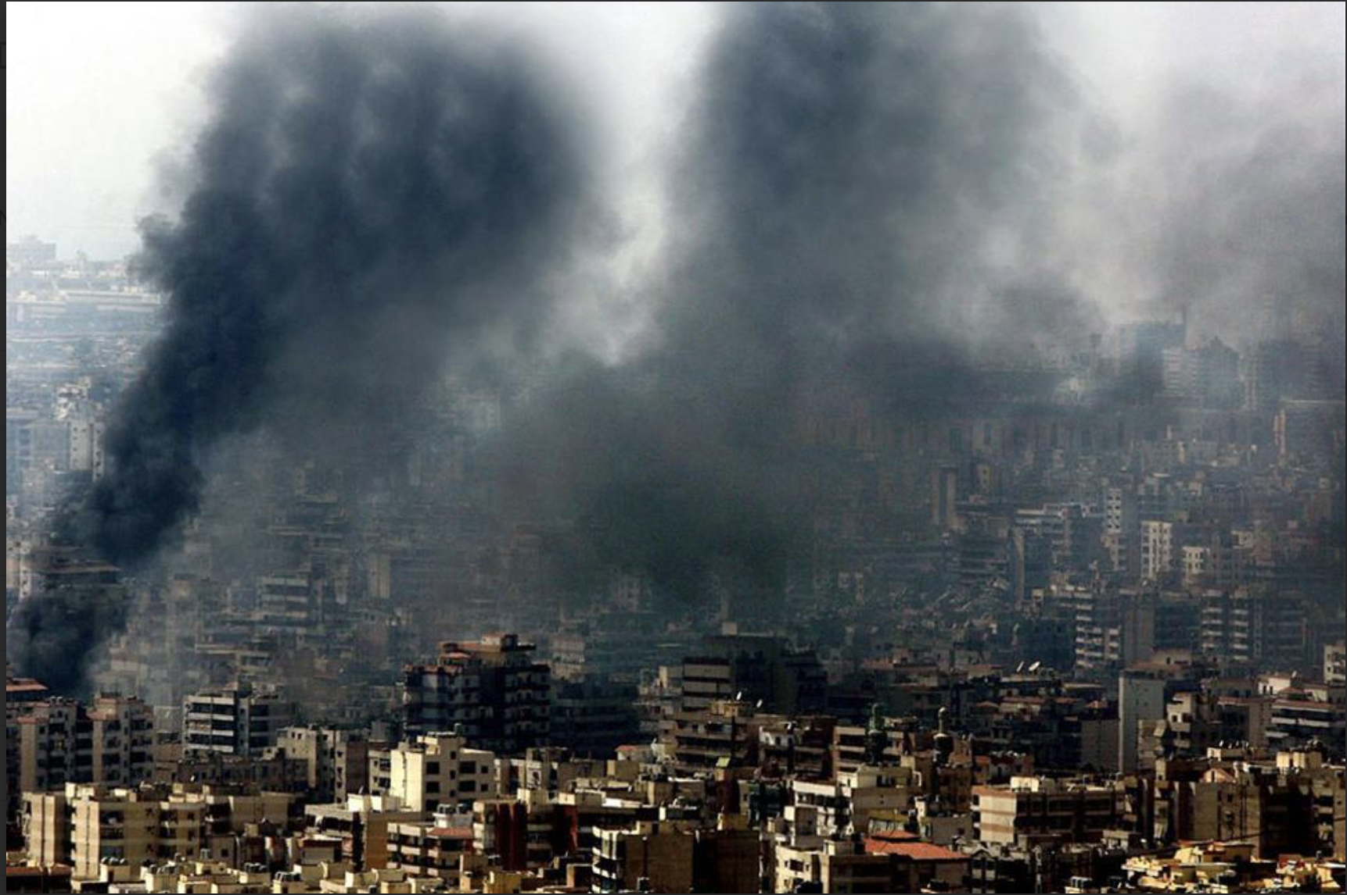
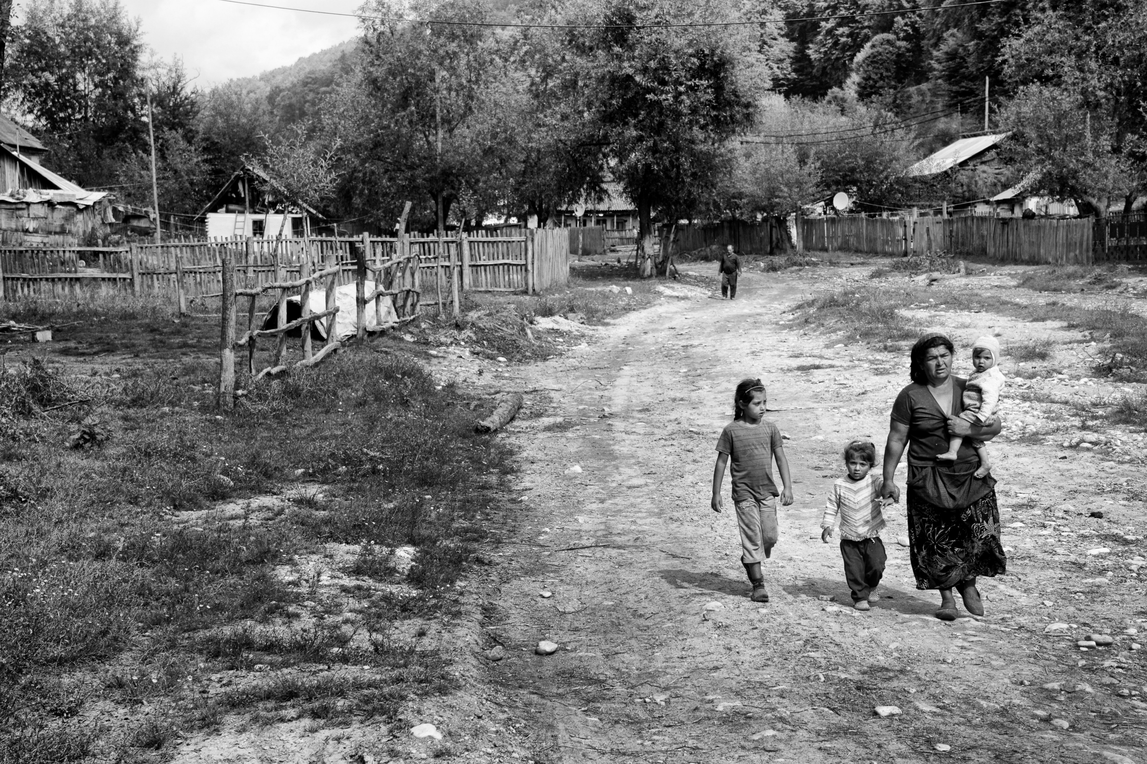
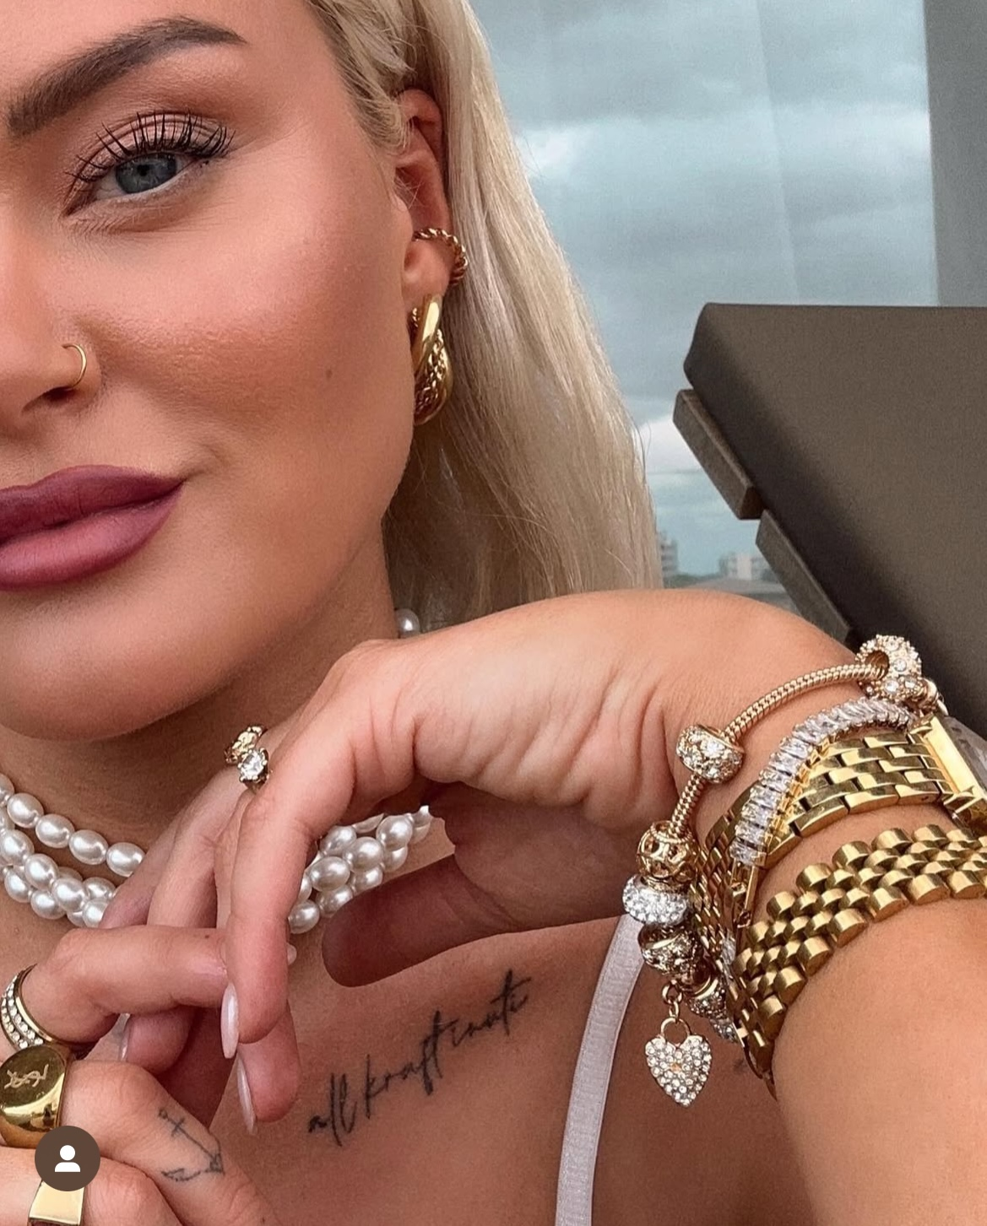
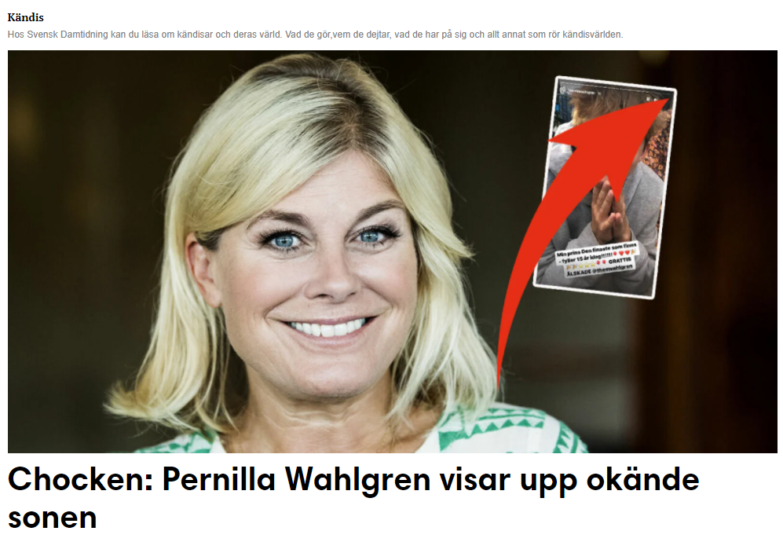
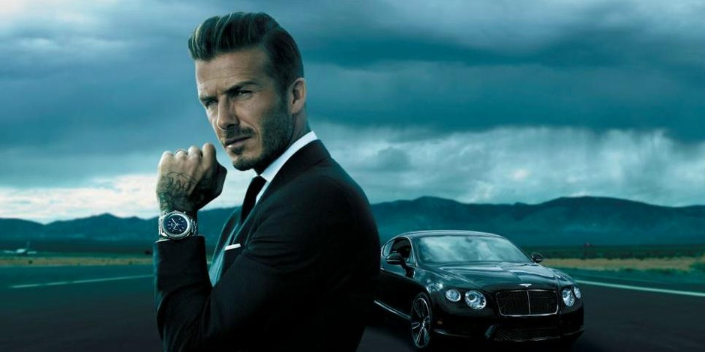
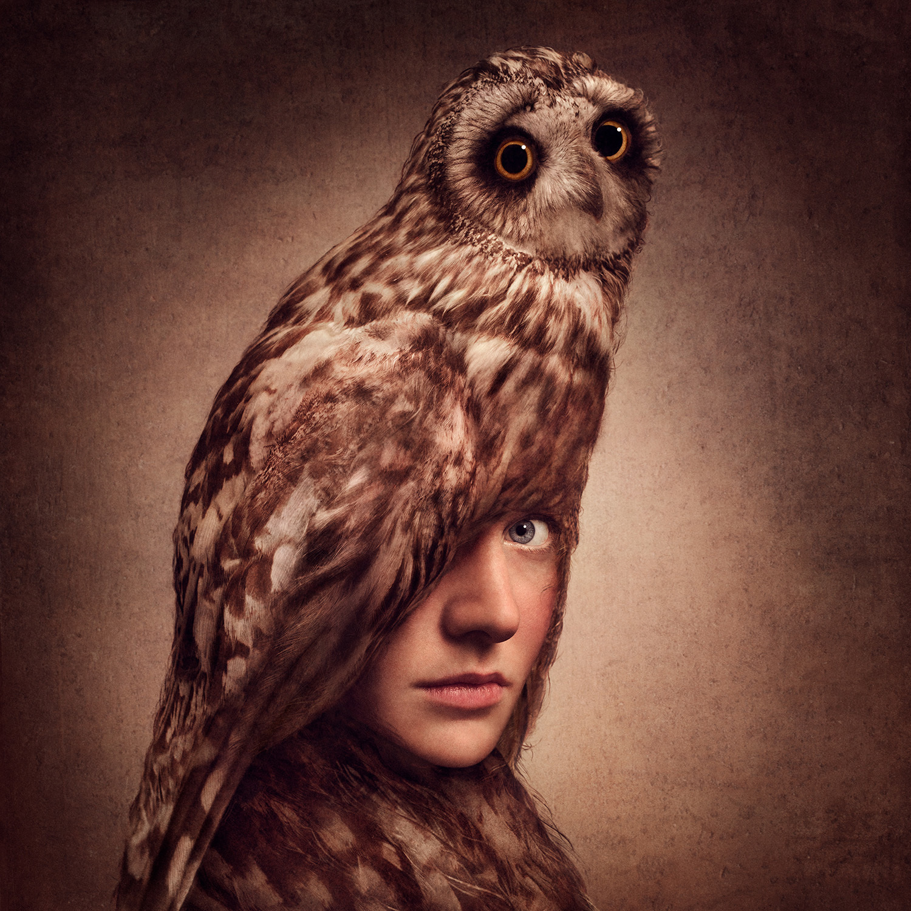
OLIKA TYPER AV BILDER
3
1
2
4
5
6
7

Slide 6
SKILLNADEN MELLAN
KONSTBILD OCH PROPAGANDABILD

Slide 7
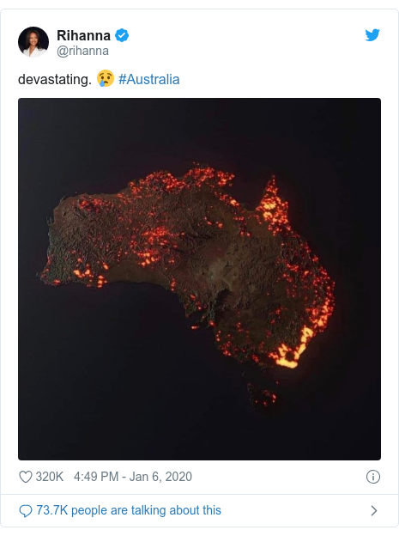
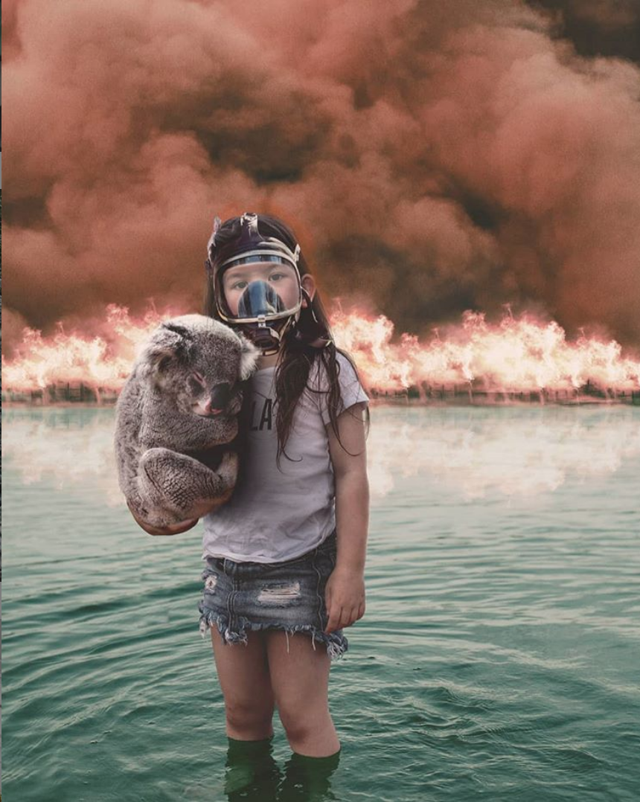
DISKUTERA!
1. Vad är det här för typ av bild?
2. Vad är syftet med denna bild?
3. Skulle du dela bilden? Varför?
4. Är bilden manipulerad på något sätt?

Slide 8
OLIKA SÄTT ATT MANIPULERA EN BILD

Slide 9
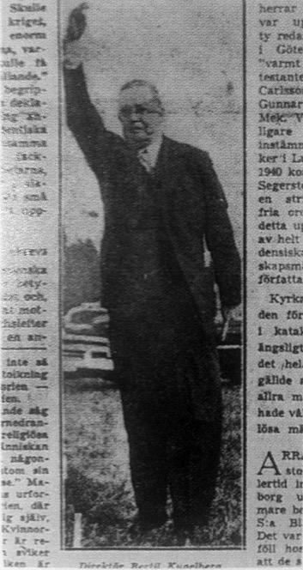
DISKUTERA!
Vad ser ni?
Vad gör han?

Slide 10
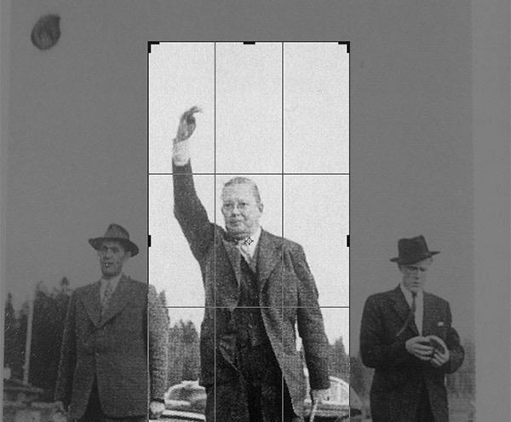
BILDBESKÄRNING

Slide 11
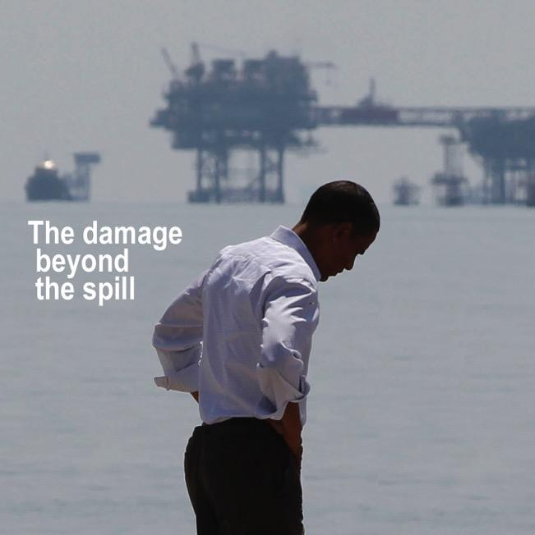
The Economist 2010

Slide 12
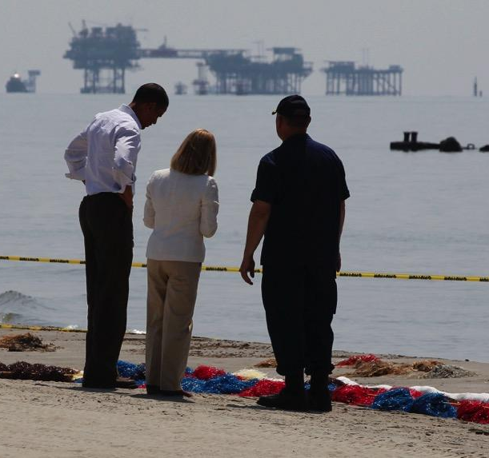
BILDBESKÄRNING OCH
RETUSCHERING

Slide 13
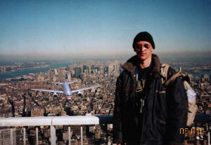
BILDMONTAGE

Slide 14
MED EN TEXT KAN BILDENS BETYDELSE FÖRÄNDRAS

Slide 15
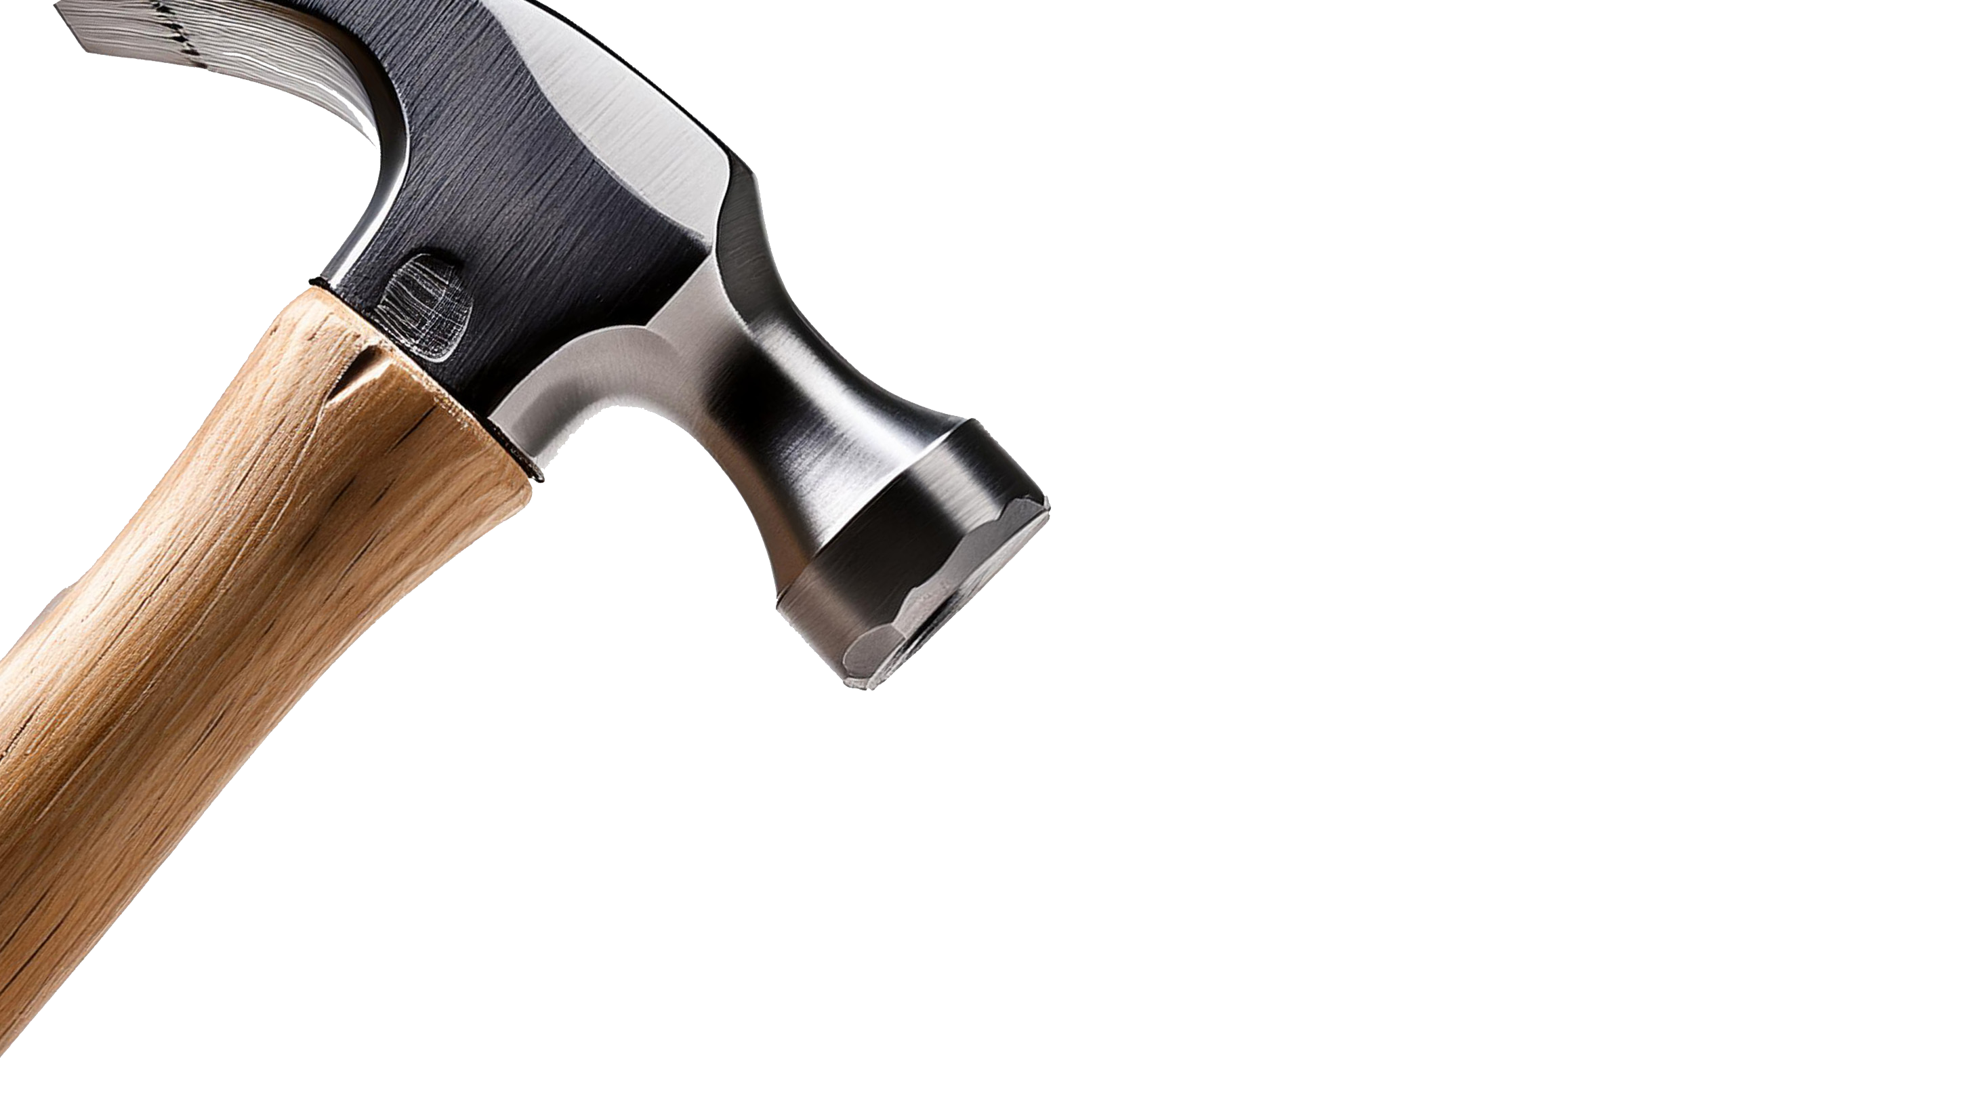

Slide 16
ONT I HUVUDET?

Slide 17
HUR KAN JAG VETA ATT EN BILD ÄR TROVÄRDIG?
Bilder väcker känslor i oss och vi kan lätt bli vilseledda. En bild kan tas ur sitt sammanhang och sättas in i ett annat.
Att lära sig hur man undersöker en bild på nätet är bland det viktigaste och enklaste inom källkritik.
Omvänd bildsökning:
https://tineye.com/
https://www.google.se/imghp?hl=sv

Slide 18
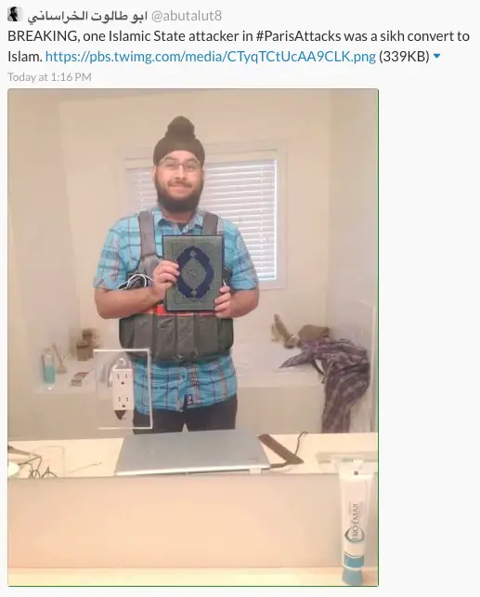
UNDERSÖK BILDEN
Betrakta bilden. Vad ser jag?
Vad påstås om bilden?
Vad är syftet?
Vem är avsändaren?
Vilket sammanhang publiceras bilden i?

Slide 19
UPPGIFT 1 OMVÄND BILDSÖKNING
https://gacka.testtube.se/bild/
https://tineye.com/
https://www.google.se/imghp?hl=sv

Slide 20
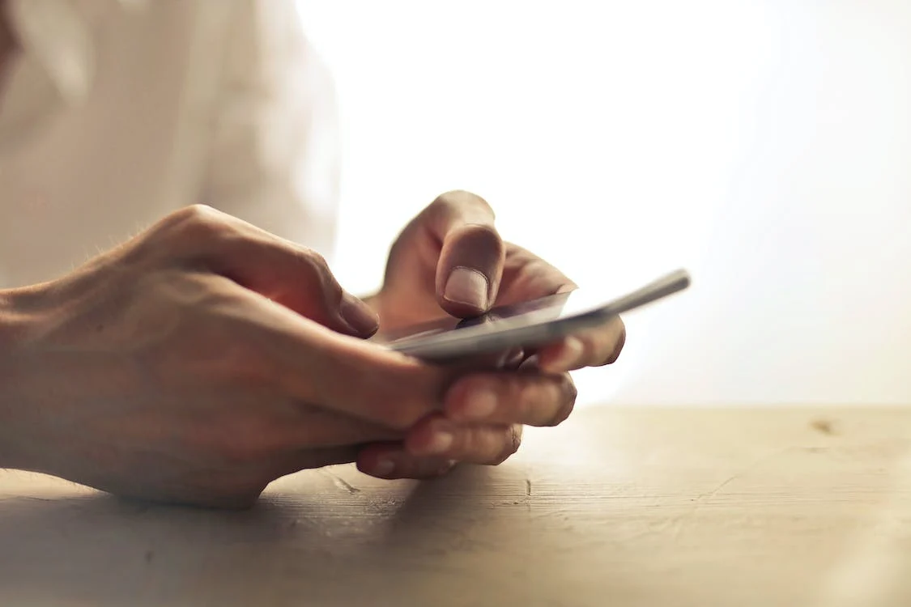
SE
LÄS
SÖK
TÄNK
INNAN DU DELAR

Slide 21
MANIPULERADE BILDER VISUELL KÄLLKRITIK

Slide 22
UPPGIFT 2 FAKE NEWS
Vinklat budskap/Desinformation
Du ska skapa en vinklad nyheter anpassade för spridning på sociala medier.
Välj ut en känd person, det kan vara en artist, politiker eller annan samhällsintressent person.
(Det kan vara en gammal nyhetshändelse, en nöjesnyhet eller en aktuell nyhet).

Slide 23
UPPGIFT 2 Hur går du till väga?
• Hitta en bild på en samhällsintressant person eller skapa en med hjälp av AI.
• Skapa nu en vinklad, missvisande nyhet kring bilden så att budskapet i bilden ändras. Du ska manipulera bilden på något sätt, beskära, ändra färg, ta bort eller lägga till personer/objekt alternativt att använda AI. Använd gratisprogram i mobilen eller på dator.
• Lägg in din bild i något nätbaserat fake-news verktyg, (sök på fakenews generator). Det är digitala hjälpmedel som används för att skapa automatiska falska nyheter som ser ut som riktiga nyhetsartiklar. Lägg till en rubrik som väcker intresse och någon spännande bildtext.
Skriv ut eller skicka bilden till din lärare.

